Slide 1
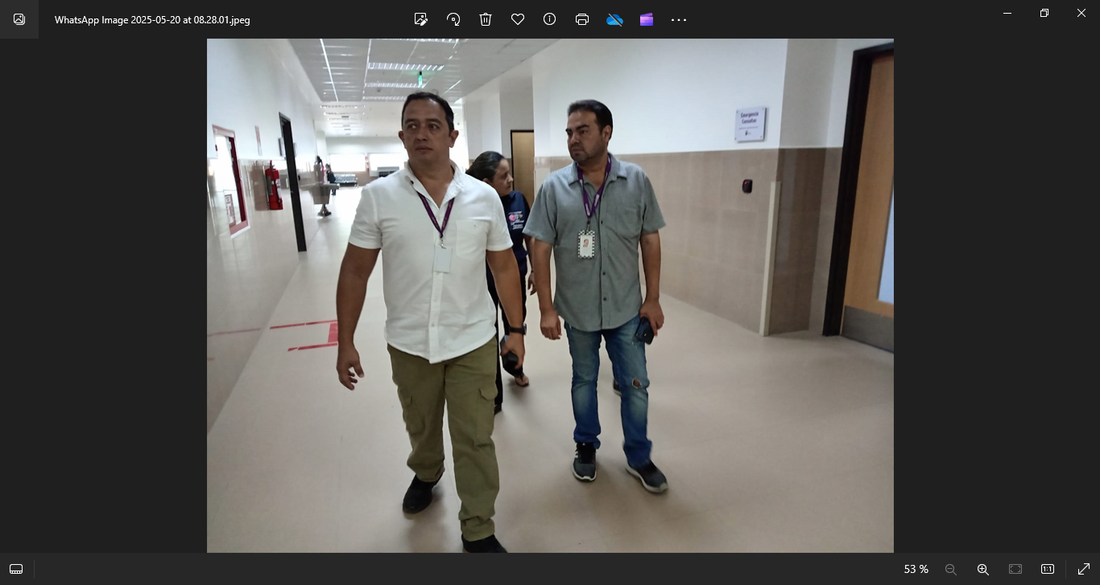

Notes:
PORTADA: CAMBIAR LA FOTOGRAFÍA DE ACUERDO A LA AUTORIDAD DE LA INSTITUCIÓN.
LA FOTOGRAFÍA DEBE REUNIR CRITERIOS ESTÉTICOS Y MOSTRAR LA GESTIÓN DE LA AUTORIDAD EN TERRITORIO.

Slide 2

Rendición de Cuentas del Hospital General Dr. Napoleón Dávila Córdova

Slide 3
Gestión Institucional

Slide 4

Logros y Reconocimientos
Adquisición de equipos para la implementación del Banco de Leche Humana por un valor de USD. 29.072,53.
1318 derivaciones y referencias a las diferentes unidades de la RPIS y RCS.
Ejecución programática de gestión del 92,63% en los objetivos estratégicos.
Ejecución presupuestaria del 99,27% en gastos corrientes y de inversión.
106 procesos de compras públicas con un presupuesto adjudicado de $ 3´032.047,90.
1 Ambulancia nueva para traslados de pacientes según compromiso adquirido con la ciudadanía.

Slide 5
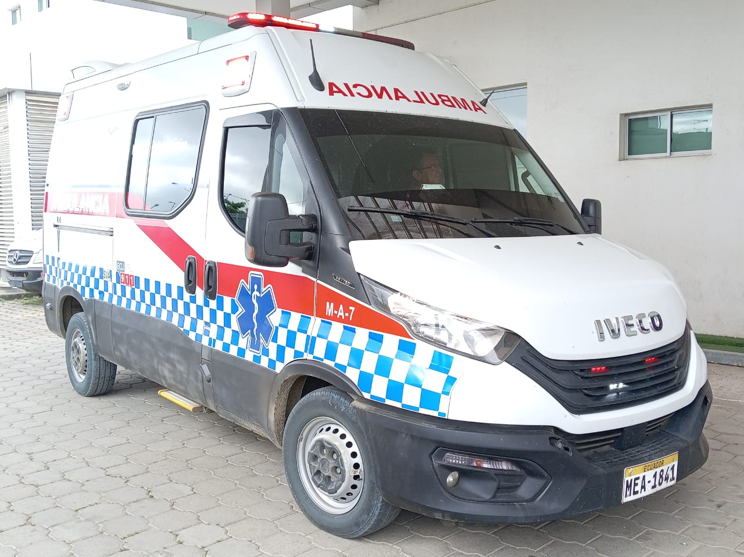
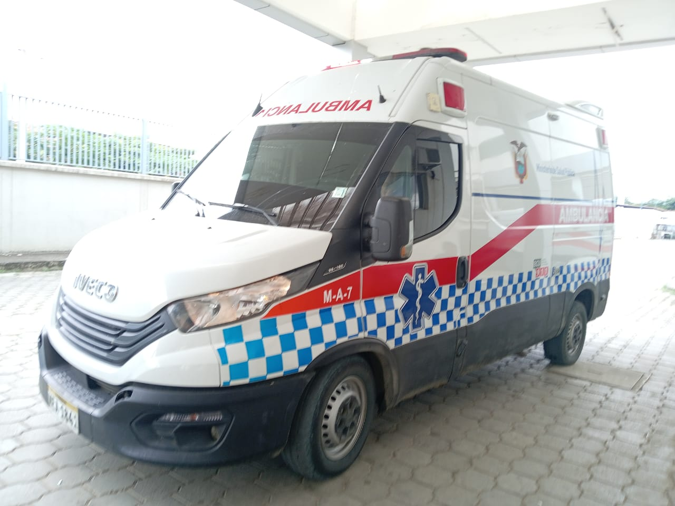

Slide 6
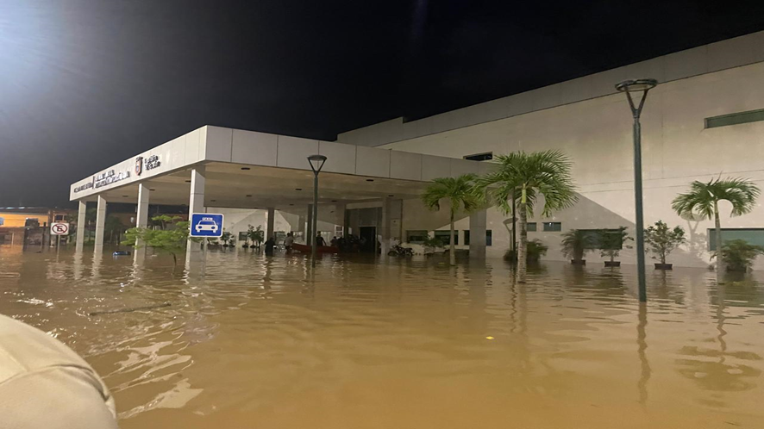

Logros y Reconocimientos
El 21 de febrero del 2024 el cantón Chone sufrió una inundación que también afectó a las instalaciones del hospital y se realizaron las siguientes acciones para recuperar la operatividad del hospital:
                Entre el 24 y 27 de febrero de 2024 se reestablecen los servicios básicos del hospital lo que permitió reanudar la atención a los usuarios.
                El 25 de febrero se realizó la primera cesárea y se produjo el nacimiento de Dilan.
                11 de marzo se procedió a la reapertura los quirófanos.

Slide 7
Objetivo Estratégico 1
Garantizar la equidad en el acceso y gratuidad de los servicios

Slide 8
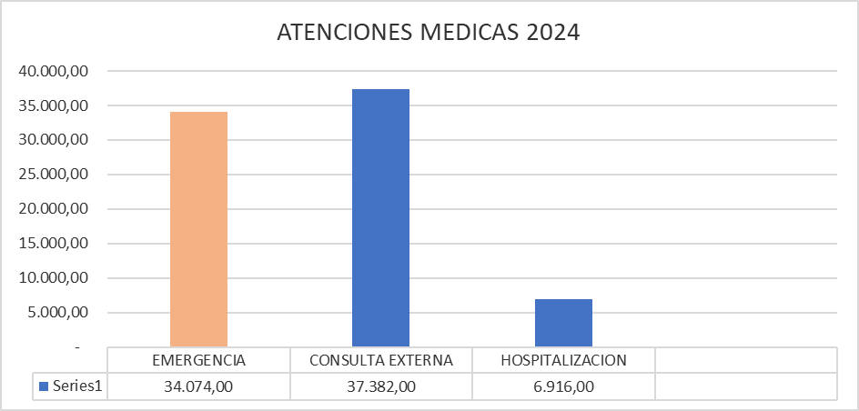
Logros y Reconocimientos
Incremento de las atenciones en las diferentes áreas del hospital como:
34.074 atenciones de emergencia
37.382 atenciones de consulta externa.
6.916 atenciones en hospitalización.
Fuente: Reporte de Atenciones
Elaborado por: Gestión de Admisiones

Slide 9
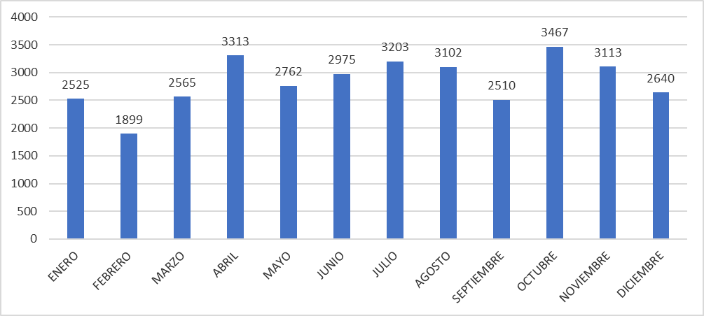
Atenciones Emergencia
Fuente: Reporte de Atenciones
Elaborado: Gestión de Admisiones

Slide 10
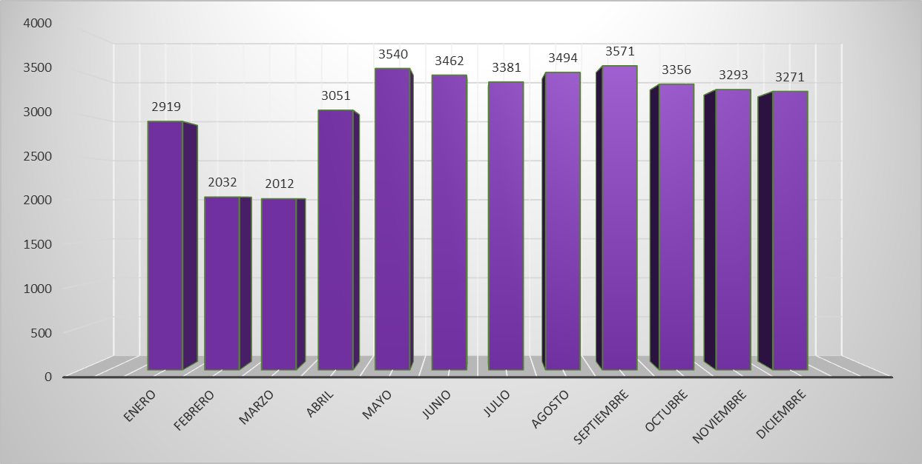
Atenciones Consulta Externa
Fuente: Reporte de Atenciones
Elaborado por: Gestión de Admisiones

Slide 11
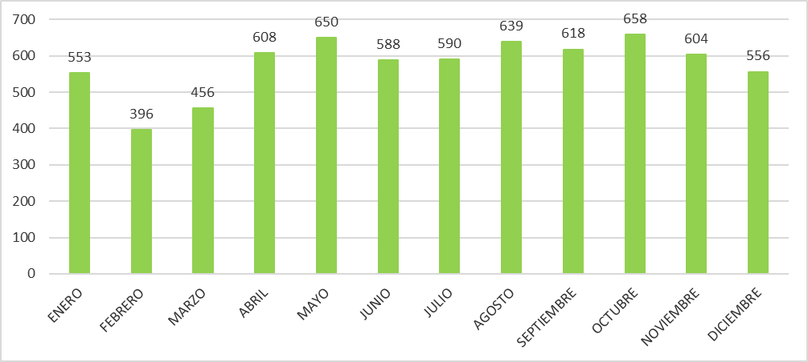
Atenciones Hospitalización
Fuente: Reporte de Atenciones
Elaborado por: Gestión de Admisiones

Slide 12
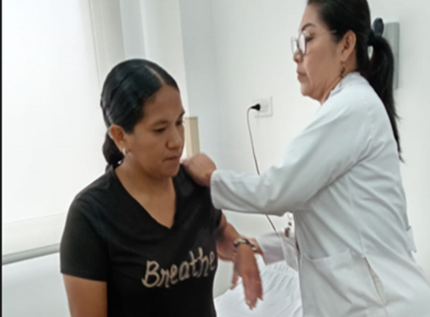

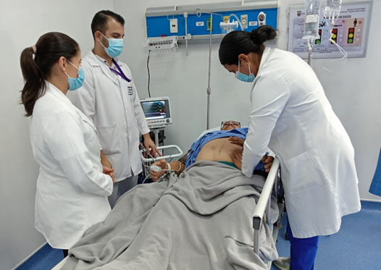
Atenciones con calidad, calidez y seguridad

Slide 13
Objetivo Estratégico 2
Trabajar bajo los lineamientos del Modelo de Atención Integral de Salud de forma integrada y en red con el resto de las Unidades Operativas de Salud del Ministerio de Salud Pública y otros actores de la red pública y privada complementaria que conforman el sistema nacional de salud del Ecuador

Slide 14
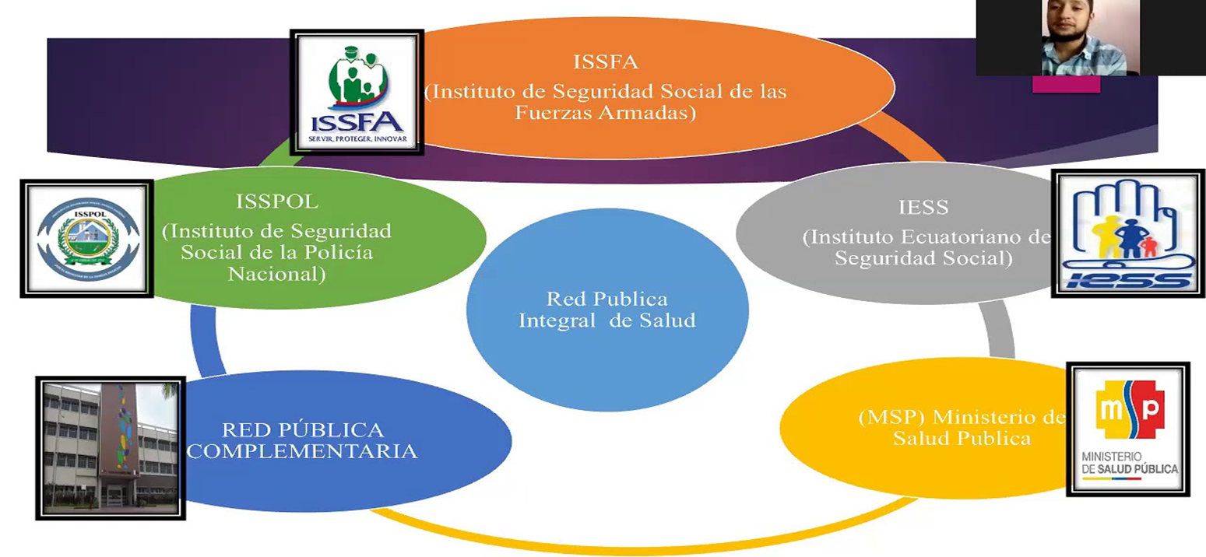
Gestión de Pacientes
Notes:
CONTENIDO: DIAGRAMACIÓN DE DIAPOSITIVA LIBRE. COLOCAR DATOS SÓLIDOS, GRÁFICOS, TABLAS E INFOGRAFÍAS QUE PERMITAN COMUNICAR LA INFORMACIÓN DE MANERA CONCISA Y TRANSPARENTE A LA CIUDADANÍA

Slide 15
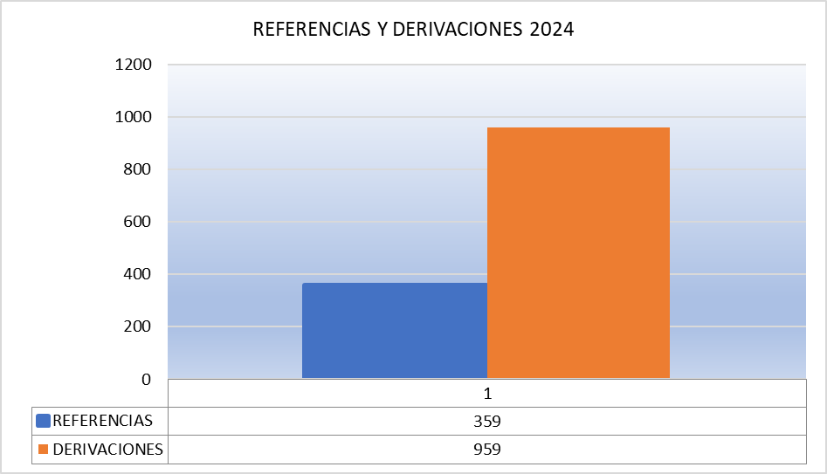
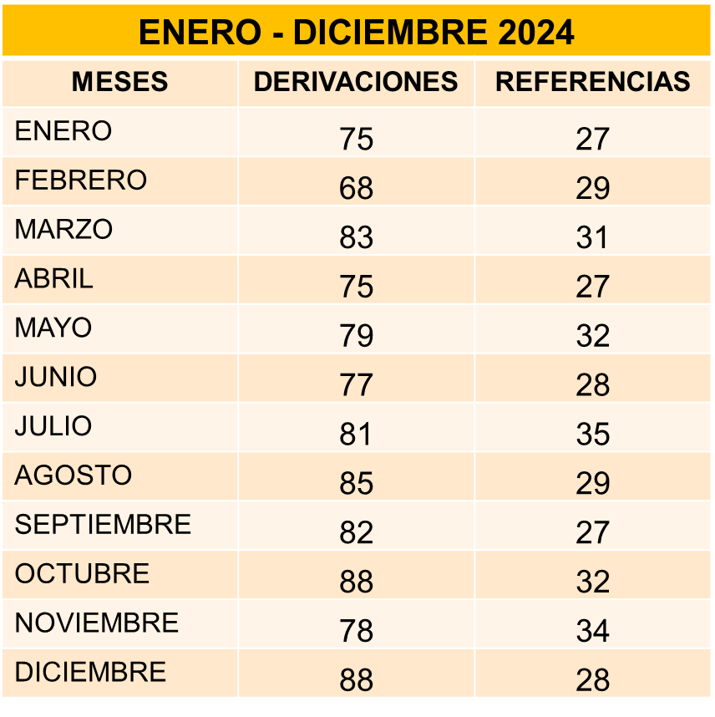
Pacientes Gestionados
Fuente: Reportes
Elaborado por: Red de Gestión de Pacientes

Slide 16
Objetivo Estratégico 3
Mejorar la accesibilidad y el tiempo de espera para recibir atención, considerando la diversidad de género, cultural, generacional, socio económica, lugar de origen y discapacidades

Slide 17
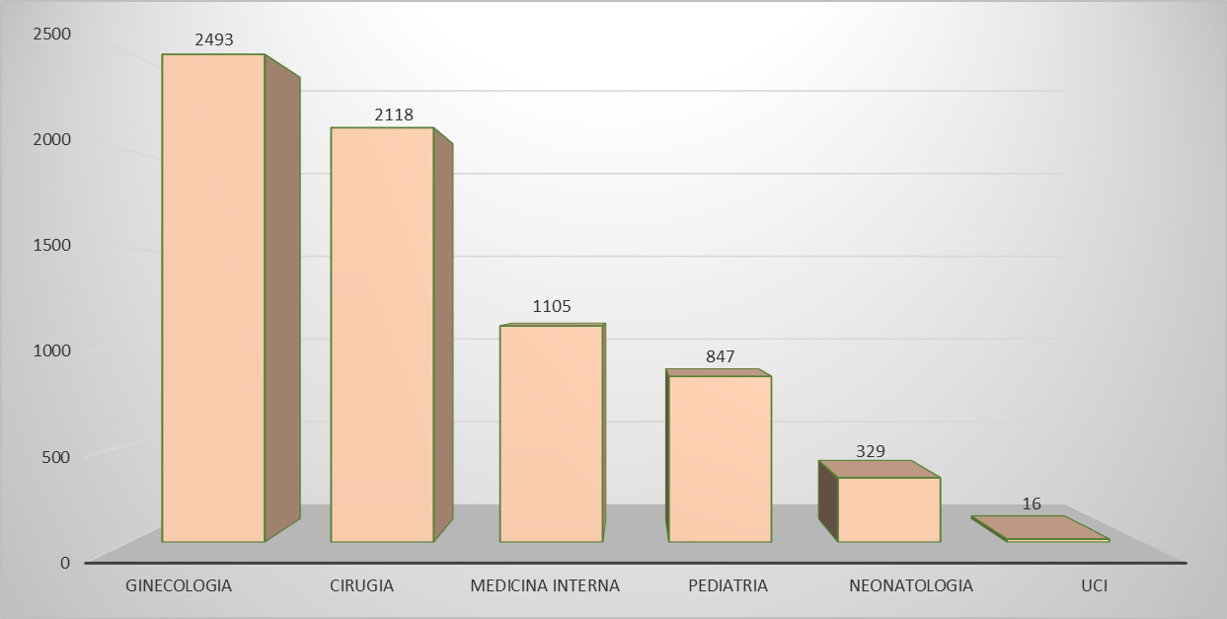
Ingresos de Pacientes por Servicios
Fuente: Reportes de Atenciones
Elaborado por: Gestión de Admisiones

Slide 18
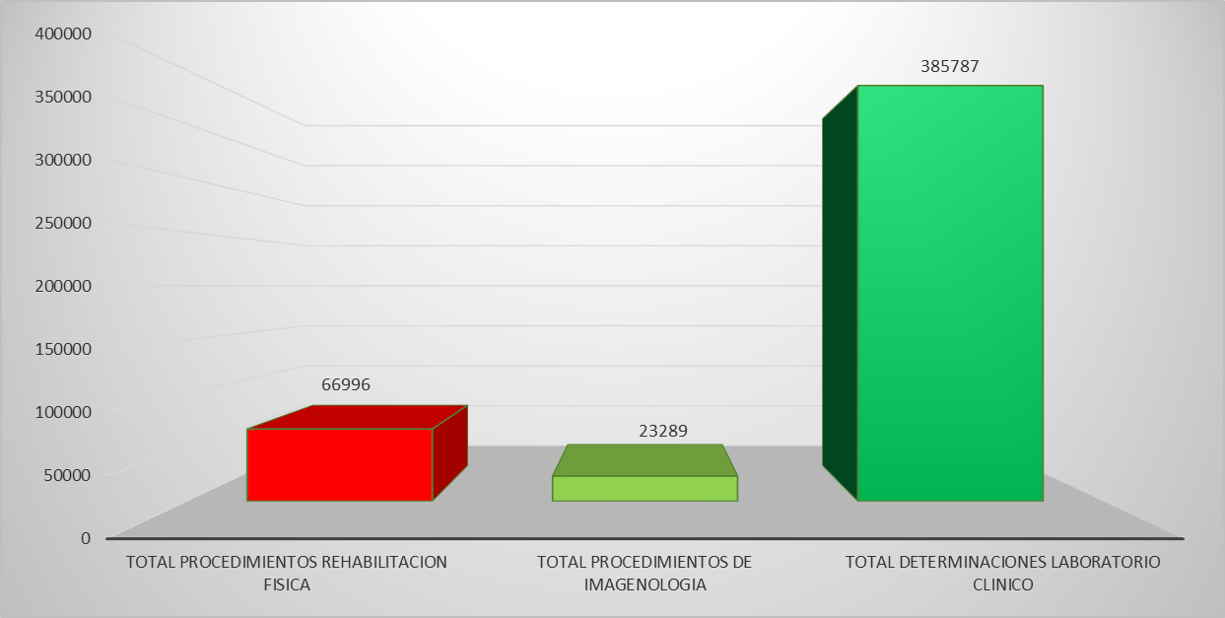
Procedimientos Realizados en los Servicios Complementarios
Fuente: Reportes de Atenciones
Elaborado por: Gestión de Admisiones

Slide 19
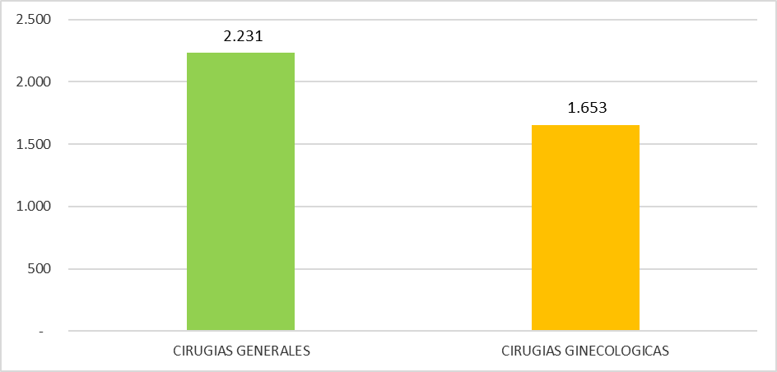
Cirugías Realizadas
Fuente: Reportes de Atenciones
Elaborado por: Gestión de Admisiones
Notes:
CONTENIDO: DIAGRAMACIÓN DE DIAPOSITIVA LIBRE. COLOCAR DATOS SÓLIDOS, GRÁFICOS, TABLAS E INFOGRAFÍAS QUE PERMITAN COMUNICAR LA INFORMACIÓN DE MANERA CONCISA Y TRANSPARENTE A LA CIUDADANÍA

Slide 20
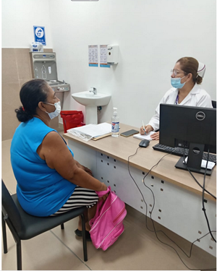
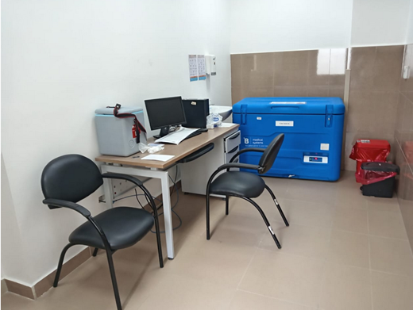
Unidad Atención Integral para pacientes VIH

Slide 21
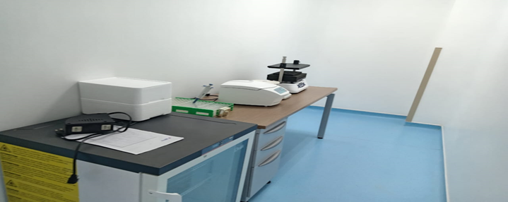
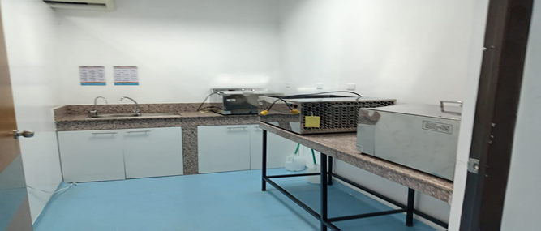
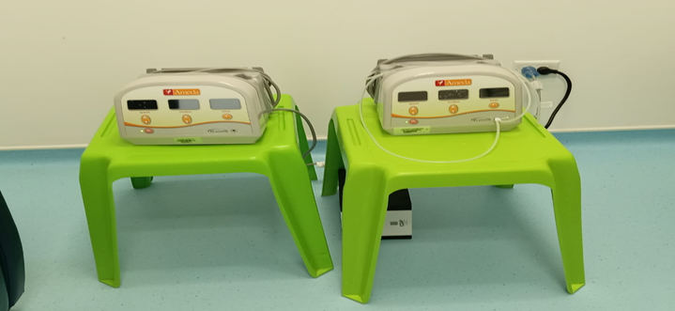
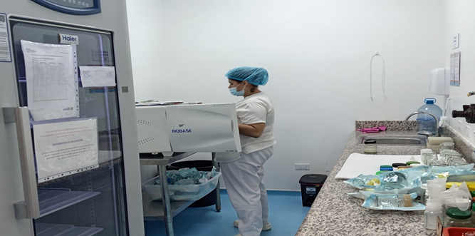
Equipamiento Banco Leche Humana

Slide 22
Objetivo Estratégico 4
Involucrar a los profesionales en la gestión del hospital, aumentando su motivación, satisfacción y compromiso con la misión del hospital

Slide 23
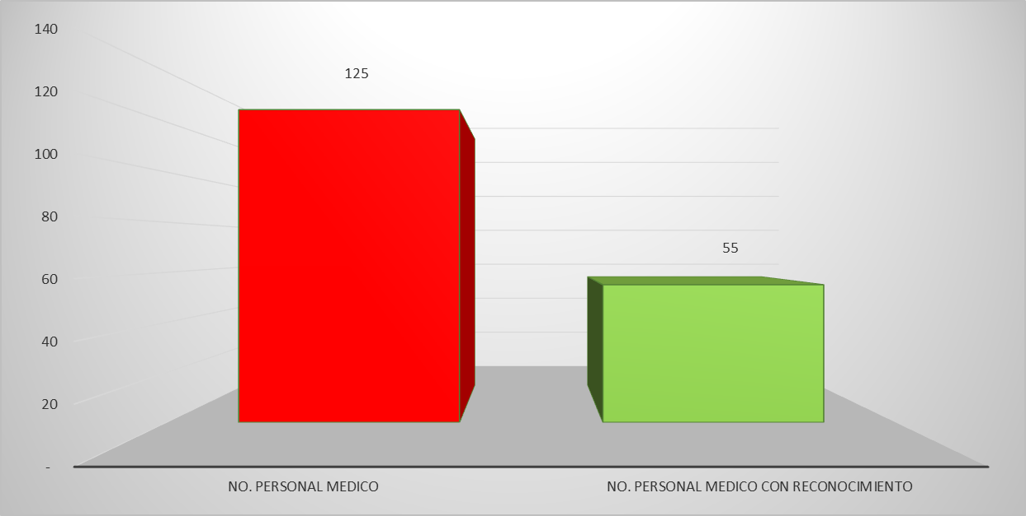
Personal Médico con Certificación por Asistencia a Jornadas de docencia intrahospitalaria
Fuente: Reportes de Asistencia a Charlas
Elaborado por: Gestión de Docencia
Notes:
CONTENIDO: DIAGRAMACIÓN DE DIAPOSITIVA LIBRE. COLOCAR DATOS SÓLIDOS, GRÁFICOS, TABLAS E INFOGRAFÍAS QUE PERMITAN COMUNICAR LA INFORMACIÓN DE MANERA CONCISA Y TRANSPARENTE A LA CIUDADANÍA

Slide 24
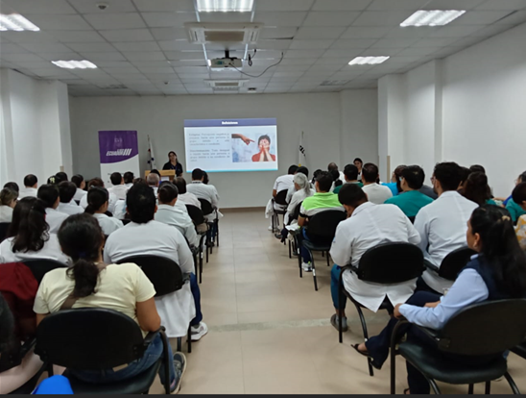
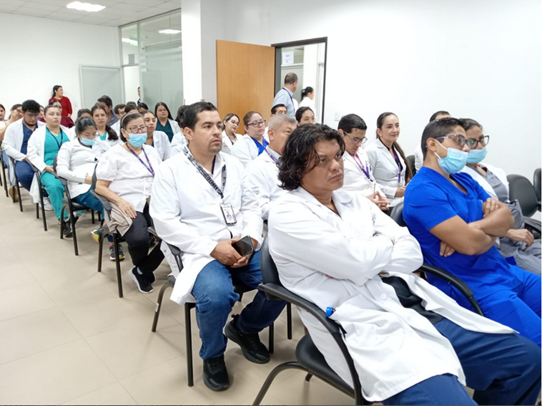
Jornadas de docencia intrahospitalaria

Slide 25
Objetivo Estratégico 5
Desarrollar una cultura de excelencia con el fin de optimizar el manejo de los recursos públicos, y la rendición de cuentas

Slide 26
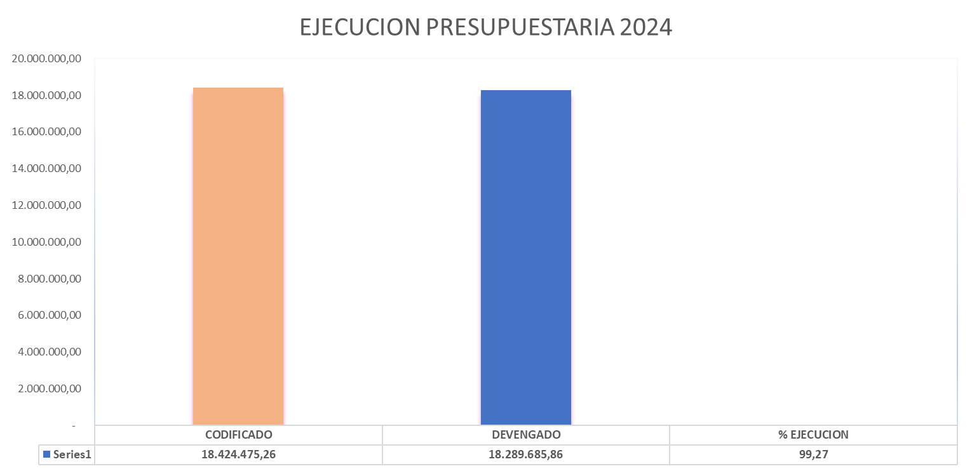
Ejecución Presupuestaria
Fuente: eSIGEF
Elaborado por: Gestión Financiera

Slide 27
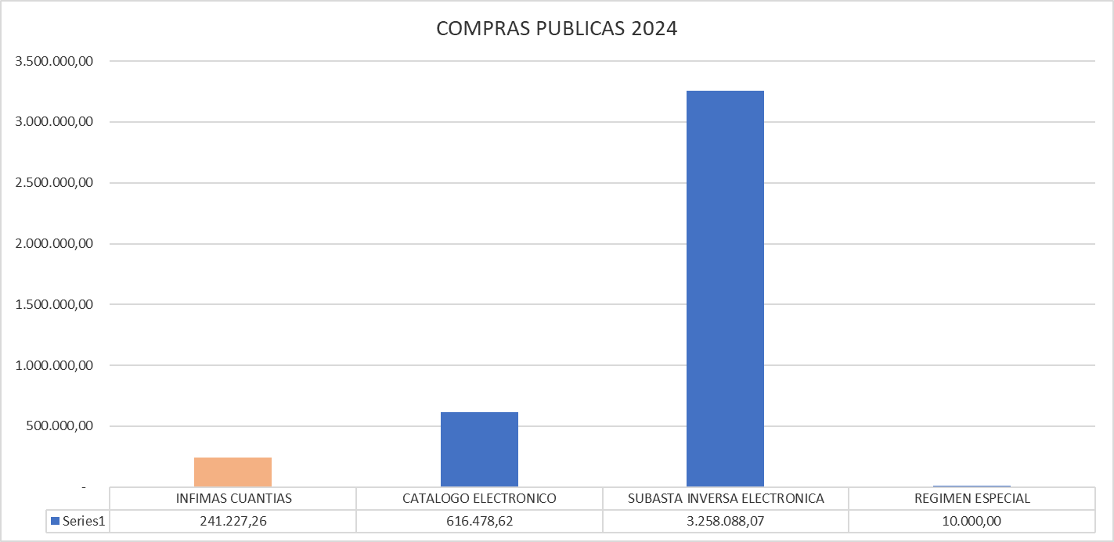
Procesos de Contratación Publica
Fuente: Reporte SERCOP
Elaborado por: Compras Publicas

Slide 28
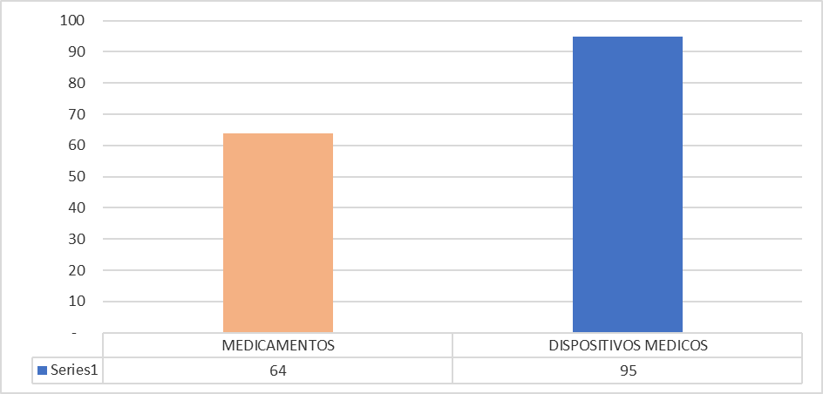
Abastecimiento de Medicamentos y Dispositivos Médicos
Fuente: Reporte de Abastecimiento
Elaborado por: Farmacia Institucional

Slide 29



